Slide 1
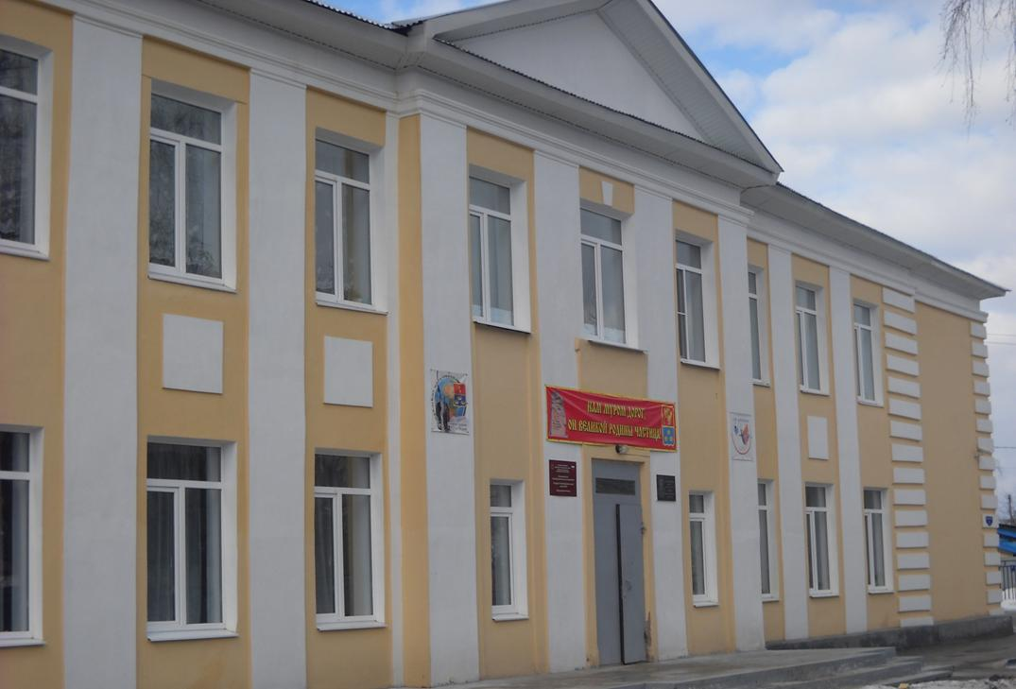
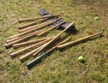
Методика обучения школьников игре «Русская лапта.»

Slide 2
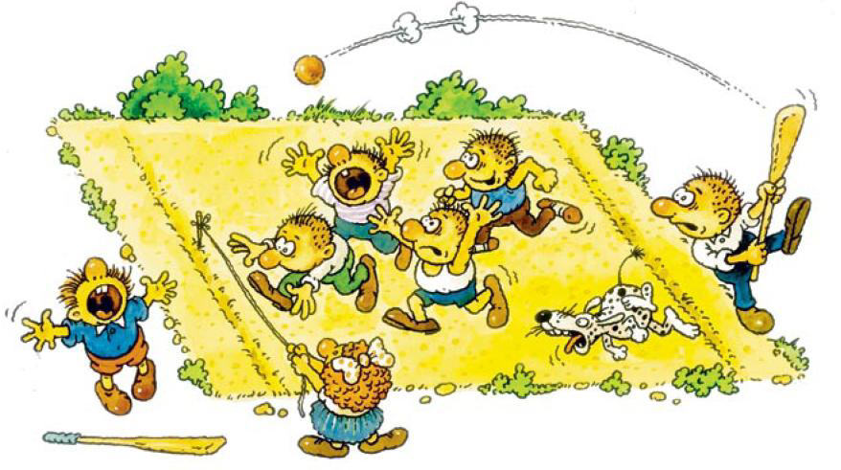
История игры
Первые упоминания о русской лапте относятся к 14 веку. Русская лапта - увлекательная командная игра. При Петре 1 игру начали применять как средство физической подготовки солдат Семёновского, Преображенского и Шевардинского полков и далее для других воинских подразделений. Ещё в дореволюционной России игра в лапту применялась как средство физического воспитания детей, подростков, юношей и девушек. Русская лапта была включена как средство физической подготовки в войсках Красной Армии.

Slide 3
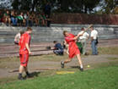
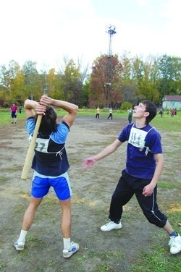
В 1996 году была создана межрегиональная федерация русской лапты, в 2003 году она была преобразована в общероссийскую общественную физкультурно-спортивную организацию-Федерацию русской лапты России объединяющую
46 региональных отделений в
субъектах нашей страны.

Slide 4
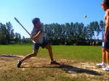
Русская лапта развивает многие жизненно важные физические качества человека-быстроту, силу, координационные способности, вырабатывает игровое мышление, развивает смекалку, чувство коллективизма и т. д. По техническим элементам это самый естественный и доступный вид спорта по сравнению с другими спортивными играми.

Slide 5
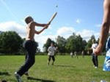
Игра состоит из 2 таймов по 30 минут каждый с 5-минутным перерывом между ними.
Продолжительность игры
Игра состоит из 2 таймов по 30 минут каждый с 5-минутным перерывом между ними.
За 15-30 минут до начала встречи команды проводят разминку. При проведении заключительной части разминки (за 5-10 минут до начала игры) на игровом поле одна из команд занимает правую половину поля, другая — левую.

Slide 6
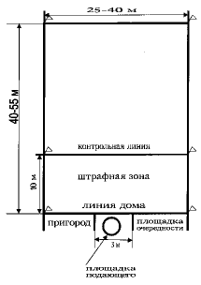
Размеры площадки
Игровая площадка представляет собой прямоугольник, имеющий твердую поверхность (травяное или искусственное покрытие), свободную от каких-либо предметов, размером 40-55 м в длину и 25-40 м в ширину.

Slide 7
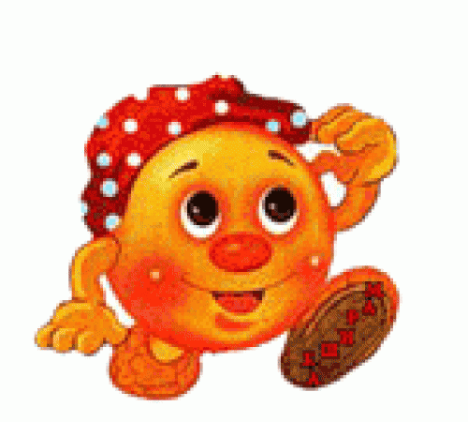
Размеры площадки
Штрафная зона представляет собой прямоугольную площадку размером 10 м на 25-40 м, необходимую для определения действительности удара по мячу.
Пригород - это место, откуда совершаются перебежки игроками, выполнившими удары по мячу.
Площадка подающего расположена в центре линии дома. Ширина площадки 3 м. В центре, на расстоянии 50 см от линии дома, диаметром 50 см чертится круг подачи.

Slide 8
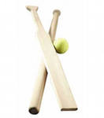
ИНВЕНТАРЬ И ОБОРУДОВАНИЕ
Бита должна быть цельнодеревянной, без дополнительной обмотки, длиной 60-110 см диаметром 5 см + 1 мм. Диаметр рукоятки биты не менее 3 см, длина рукоятки не более 30 см. Конец рукоятки имеет утолщение, обеспечивающее безопасность при проведении ударов по мячу.
Вес биты не должен превышать 1500 граммов ± 50 гр.
Игры проводятся теннисными мячами, длина окружности которых 20 см и вес до 60 гр.

Slide 9
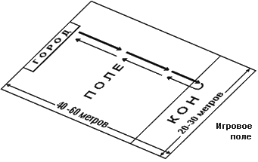
Цель игры
Цель одной команды — совершить как можно больше перебежек после совершенных ударов битой по мячу, где каждый игрок, совершивший полную перебежку, приносит своей команде очки. Цель другой команды — не дать соперникам сделать перебежки осаливанием мячом и поймать больше "свечей", причем, осалив перебежчика, команда получает право на удары и перебежки, если не произойдет переосаливания.

Slide 10
Тактика игры водящей команды
Техника перемеще
ния
Техника владения мячом
Техника игры нападающего
Ходьба
Ловля одной, двумя руками
Подбрасывание мяча одной рукой с ладони
Прыжки
Бег
Передача одной рукой
Ловля одной, двумя
Передача одной рукой
Останов
ки
Повороты
Осаливание с замахом и без замаха
Осаливание с замахом и без замаха

Slide 11
Тактика игры бьющей команды
Техника перемещений
Техника удара по мячу
Техника владения мячом
ходьба
бег
свер
ху
снизу
ловля
Передача одной рукой
прыж
ки
остановки
сбоку
поворо
ты
осалива
ние
выпад

Slide 12
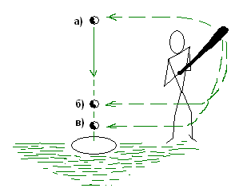
Удары мяча битой
а) удар сверху
б) удар сбоку
в) удар снизу

Slide 13
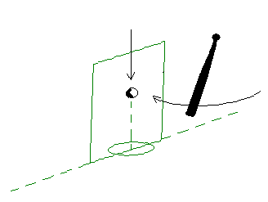
Удар сбоку.
Бьющий игрок располагается сбоку от круга, над которым подбрасывается мяч. Замах производится от плеча. Удар начинается с поворота плеч вокруг своей оси, после этого подключаются руки.
Удар снизу.
Перед ударом бьющий игрок располагается сзади круга. Бита должна двигаться в одной плоскости с опускающимся мячом.
Удар сверху.
Перед ударом бьющий игрок размещается позади круга, бита так же движется в одной плоскости с мячом. Удар производится над головой, в верхней высокой точке траектории полёта подброшенного мяча.

Slide 14
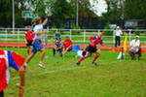
Осаливание
Игрок, совершающий
перебежку, считается
осаленным, если его коснется в пределах игрового поля мяч, брошенный в него любым игроком защиты. Попадание мячом в голову осаливанием не считается. За нарушение этого правила игроку защиты делается предупреждение, а при повторном нарушении он удаляется с поля .

Slide 15
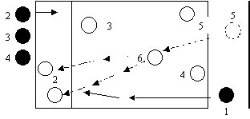
Перебежки
Каждый игрок нападения, после правильного удара по мячу (или ввода мяча в игру) полную перебежку из пригорода или площадки подающего за линию кона и обратно за линию дома и при этом не был осален или самоосален, приносит своей команде 2 очка. Игрок, совершивший правильный удар, может начать перебежку из площадки подающего.

Slide 16
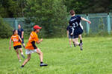
Упражнения:
пробегание отрезков 20-40 м.
с максимальной скоростью
(обычным бегом, спиной
вперёд, боком приставными и скрестными шагами);
- старт из различных исходных положений;
- бег с изменением направления, ускорения
- челночный бег;
- при движении по площадке – действия с выбором на обусловленные сигналы учителя;
- эстафеты и игры с бегом на скорость;

Slide 17
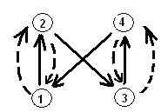
Упражнения:
-подбрасывание мяча вверх,
ловля его двумя руками, правой, левой рукой;
-подбросить мяч вверх, выполнить поворот кругом, присед или т.п. и поймать мяч;
-бросок мяча над собой и ловля его с перемещением -жонглирование несколькими мячами;
а) игроки, не останавливаясь перемещаются по кругу подбрасывая и ловя мяч;
б) по сигналу все игроки одновременно подбрасывают мяч высоко над собой и, перебегая вперёд, ловят мяч впереди двигающегося.

Slide 18
Упражнения:
Мяч бросают снизу вверх, и он должен лететь по дуге, падая перед ловящим игроком.
Мяч ловят после перемещения на 2-3 м вперед, соответственно для этого бросая мяч. После ловли мяч набрасывают партнеру и отбегают на свое место спиной вперед. Один игрок все время ловит мяч, стоя на месте, другой - после перемещения.
Бросок мяча в землю перед собой, стараясь попасть в определенную точку.
Передача мяча в парах и ловля, стоя на месте:
а) с близкого расстояния (4-5 м); б) с дальнего

Slide 19
. Обучение ударам битой по мячу способом «сбоку».
.
1. Имитация удара способом «сбоку» в медленном темпе, производя имитацию ударов на низком, среднем и высоком уровнях (3 мин).
2. Удары по мячу способом «сбоку» плоской битой (3 мин).
3. То же, только круглой битой по подвешенному на высоту 1-1,5 м мячу (4 мин).
4. Удары по мячу способом сбоку, подброшенному партнером на высоту 1,5 - 2 м
5. То же, только задавая достаточно высокую траекторию полету мяча.

Slide 20
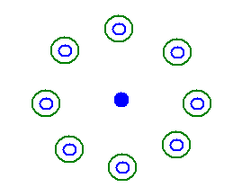
Игра “Отбей мяч !”
Описание игры:
Игроки с битой в руках
располагаются в 15 метрах
вокруг водящего в кругах
диаметром 1 метр.
Водящий старается броском мяча осалить кого-нибудь из игроков. Игрок с помощью биты отбивает мяч. Следующий бросок водящий делает с того места, где остановился мяч. Если мяч остановился недалеко от игрока, тот имеет право отбить мяч, допрыгав на него на одной ноге и вернуться обратно в круг. Осаленный игрок меняется с водящим местами. Нельзя бросать мяч в голову, попадание в голову не засчитывается.
.

Slide 21
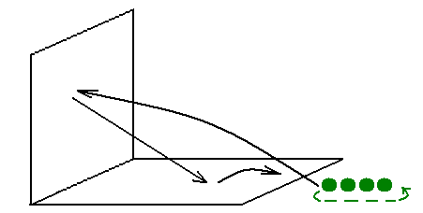
Отбивы мяча.
Описание игры: на полу у стены мелом чертится небольшая площадка, примерно, 4-6 метров. Игроки с битами в руках выстраиваются в колонну за лицевой линией. Первый подбрасывает мяч, ударом направляет его в стену так, чтобы, отскочив, он ударился о пол в пределах площадки, а сам отбегает назад в конец колонны. Следующий за ним игрок, должен нанести удар или слёту, или после одного удара мяча о пол и тоже отбегает назад и т.д. Игрок, допустивший ошибку, получает штрафное очко. Игрок, заработавший 15 штрафных очков, выбывает из игры.

Slide 22
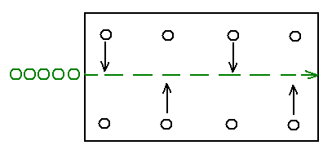
Перебежки под обстрелом
Описание игры:
игроки одной команды
по одному перебегают
площадку, отворачиваясь от бросаемых мячей. Игроки другой команды, располагаясь попарно в “поле”, стараются осалить пробегающих. Каждый игрок, который сумел перебежать площадку, не будучи осаленным, приносит своей команде одно очко. Потом команды меняются местами. Перебегающий игрок движется посередине площадки в коридоре 2-3 метра. Игроки другой команды бросают мячи поочерёдно, когда пробегающий входит в их сектор обстрела.

Slide 23
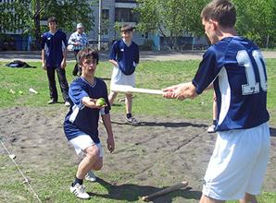
Русская лапта- народная игра, — одна из самых интересных и полезных игр. В лапте нужны находчивость, глубокое дыхание, внимательность, изворотливость, быстрый бег, меткий глаз, твёрдость удара руки и вечная уверенность в том, что тебя не победят.

Slide 24
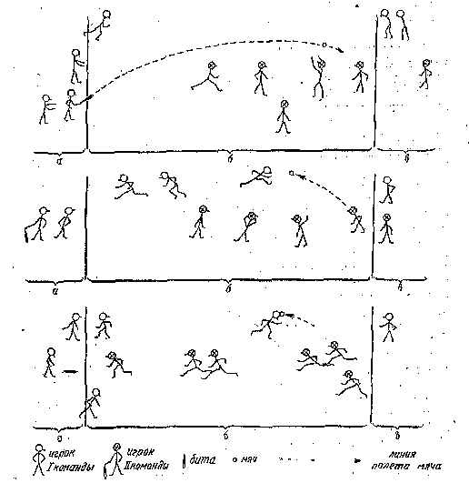

Slide 25
Источники информации
1.//Физическая культура в школе №2 2005 г,№6 2002 г, №7 2002 г,№8 2008 г, №8 2009 г.
2.// Воспитание школьников № 2 2006 г, №9 2008 г.
3 Костарев А.Ю. Русская лапта. Правила соревнований. М.Советский спорт.2004 г.
4. // Наука и жизнь №4 2006 г.
5. // Народное творчество №3 2004 г.
6. Федерация русской лапты http://www.ruslapta.ru/
7. Федерация лапты России http://lapta.ru/
8. Сеть творческих учителей www.it-n.ru

Slide 26
Спасибо за внимание

